Slide 1
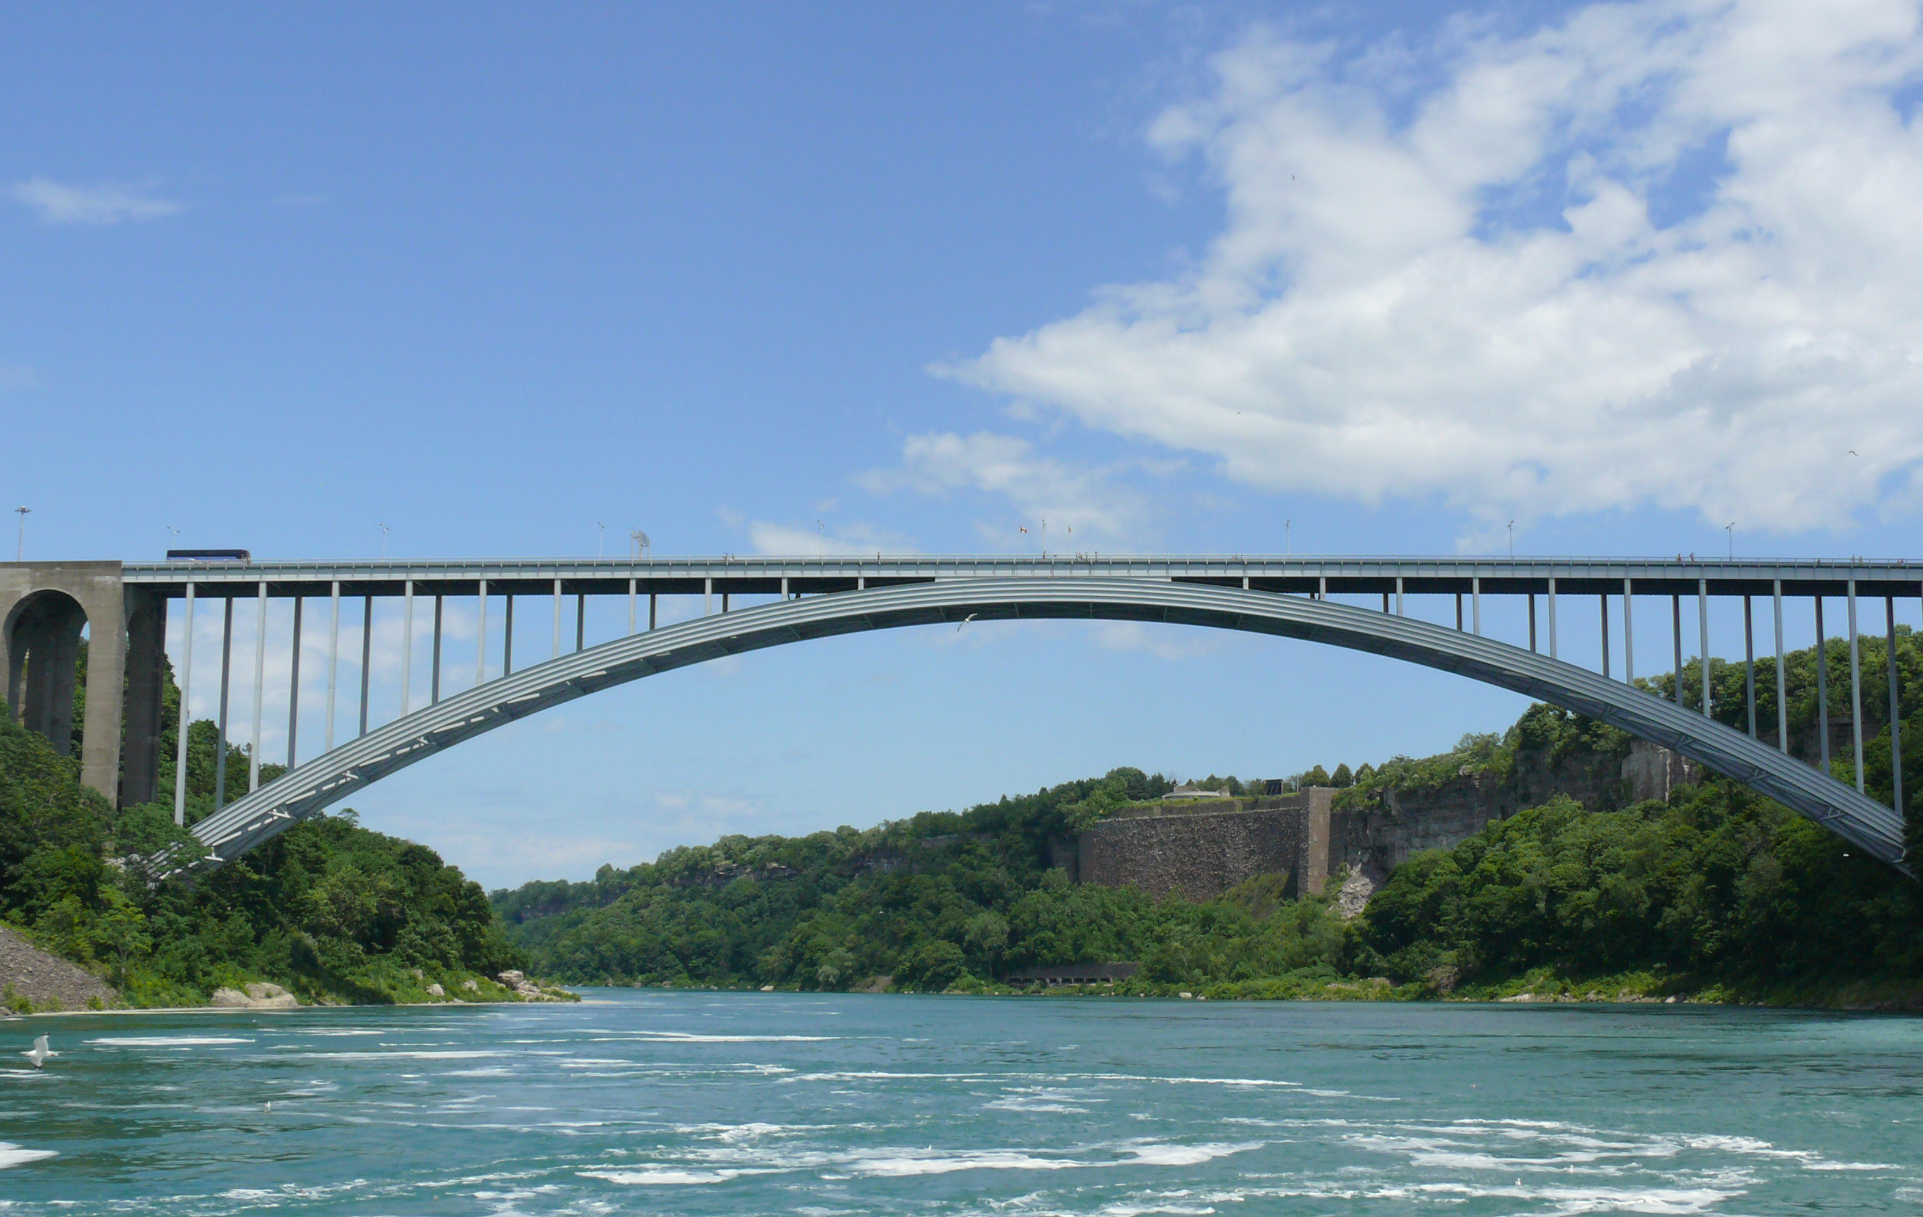
Introduction
Statique I
Earthquake Engineering and Structural Dynamics Laboratory
Prof. Katrin Beyer

Slide 2
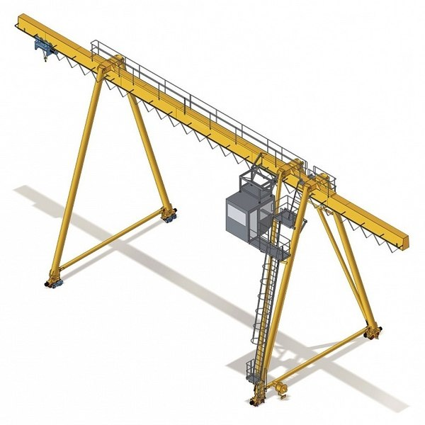
Objectifs du cours
Modéliser les structures réelles avec des éléments de la statique appropriés (barres, poutres, câbles)
Analyser par l’équilibre les forces de réactions et celles à l’intérieur des structures
Trouver la position d’une charge mobile qui maximise la sollicitation de la structure (ligne d’influence)
P

Slide 3
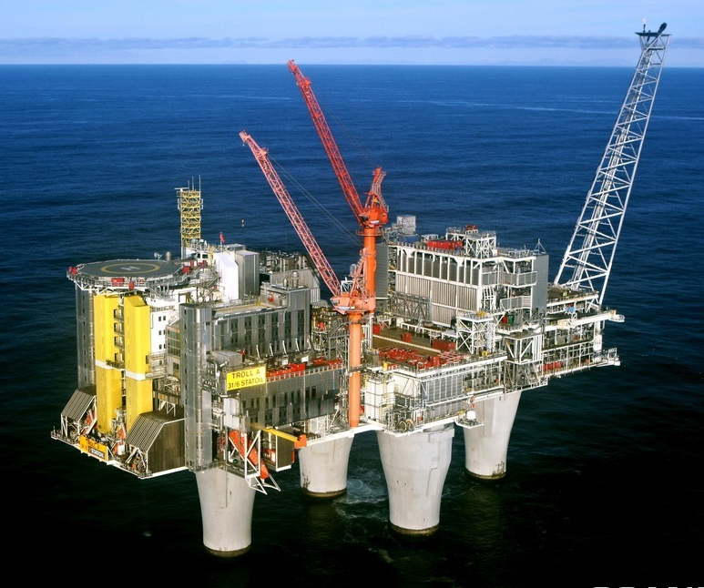
Objectifs du cours
Buts des calculs statiques à la main :
Développer un «feeling» des efforts à l’intérieur des éléments structuraux
Savoir contrôler les calculs effectués par des programmes basés sur les éléments finis
Sleipner A: Platforme pétrolière qui s’est abîmée à cause des erreurs dans les calculs avec des éléments finis
(voir http://www.ima.umn.edu/~arnold/disasters/sleipner.html)

Slide 4
Contexte du cours
Année propédeutique |  | Bachelor Année 1 |  | Bachelor Année 2 |  | Master
Sem 1 | Sem 2 | Sem 3 | Sem 4 | Sem 5 | Sem 6 | Sem 7
Analysis I | Analysis II | Analysis III | Introduction to ML for engineers | Analyse numérique | Analyse IV
Algèbre linéaire | Géométrie | Probabilités et statistiques
Physique générale I (Mécanique) | Physique générale II | Physique générale III
 |  | Introduction to computational thinking
Information, Calcul, Communication | Statique I | Mécanique des structures II | Statique II |  | Modélisation numériques des solides et structures | Dynamique des structures
Structure I | Structure II | Mécanique des milieux continus
Chimie générale | Matériaux | Sécurité et fiabilité | Structures en métal | Structures en béton | Ouvrages géotechniques
 |  |  | Mécanique des sols et écoulements souterrains | Construction en bois | Conception des ponts
 |  |  | Mécanique des fluides | Rock mechanics and tunnel engineering | Ouvrages et aménag. hydrauliques I
 |  |  | Semaine ENAC | Systèmes énergétiques | Project GC Unité d‘enseignement
 |  |  |  | Transportation systems engineering | Conception des infrastructures de transport
 |  |  |  | Cours à options | Cours à options

Slide 5
Contexte du cours
Année propédeutique |  | Bachelor Année 1 |  | Bachelor Année 2 |  | Master
Sem 1 | Sem 2 | Sem 3 | Sem 4 | Sem 5 | Sem 6 | Sem 7
Analysis I | Analysis II | Analysis III | Computer-aided engineering (GC) | Analyse numérique | Analyse IV
Algèbre linéaire | Géométrie | Probabilités et statistiques | Recherche opérat.
Physique générale I (Mécanique) | Physique générale II | Physique générale III
 |  | Introduction to computational thinking
Information, Calcul, Communication | Statique I | Mécanique des structures II | Statique II |  | Modélisation numériques des solides et structures | Dynamique des structures
Structure I | Structure II | Mécanique des milieux continus
Chimie générale | Matériaux | Sécurité et fiabilité | Structures en métal | Structures en béton | Ouvrages géotechniques
 |  |  | Mécanique des sols et écoulements souterrains | Construction en bois | Conception des ponts
 |  |  | Mécanique des fluides | Rock mechanics and tunnel engineering | Ouvrages et aménag. hydrauliques I
Structures simples
Equilibre
Structures complexes
Déformations
Statique graphique

Slide 6
Contenu et programme
Sem. | Date | Cours | Exercices
1 | 21.2.2023 | Introduction; Forces et moments | En groupes
2 | 28.2.2023 | Réduction et équilibre | En groupes
3 | 7.3.2023 | Coupe et forces internes | En groupes
4 | 14.3.2023 | Modélisation, appuis et organes de liaison | En groupes
5 | 21.3.2023 | Théorème des déplacements virtuels | En groupes
6 | 28.3.2023 | Treillis | En groupes
7 | 4.4.2023 | Poutres – Equations différentielles d’équilibre | Examen 1
 | 11.4.2023 | Vacances
8 | 18.4.2023 | Poutres – Construction et calcul des MVN diagrammes | En groupes
9 | 25.4.2023 | Poutres: Déformée; Poutres cantilever et portiques | En groupes
10 | 2.5.2023 | Poutres à plan moyen | En groupes
11 | 9.5.2023 | Poutres en espace, isostaticité des structures | Examen 2
12 | 16.5.2023 | Lignes d’influences | En groupes
13 | 23.5.2023 | Lignes d’influences | En groupes
14 | 30.5.2023 | Câbles, récapitulation | En groupes

Slide 7
Organisation
Organisation du cours
2 h de cours par semaine
2 h d’exercices par semaine
Moodle
Présentation sur Moodle: lundi après-midi
Exercices sur Moodle: lundi après-midi
Corrigés des exercices sur Moodle: jeudi soir
Présentations
Il y a des trous à remplir et des petits exercices à faire
Vidéos du cours
Vidéo platforme Kaltura

Slide 8
Organisation
Exercices
Les exercices se font en groupes de ~15 étudiants avec un:e assistant:e étudiant:e par groupe
Inscription aux groupes via Moodle
Responsable des exercices : Qianqing Wang (qianqing.wang@epfl.ch)
Groupe | Assistant étudiant | Salle
1 | Andreas Ammann | GRA330
2 | Kalil Bouhardra | GRA332
3 | Noémie Dufour | GRB330
4 | Diego Houtart | GRA331

Slide 9
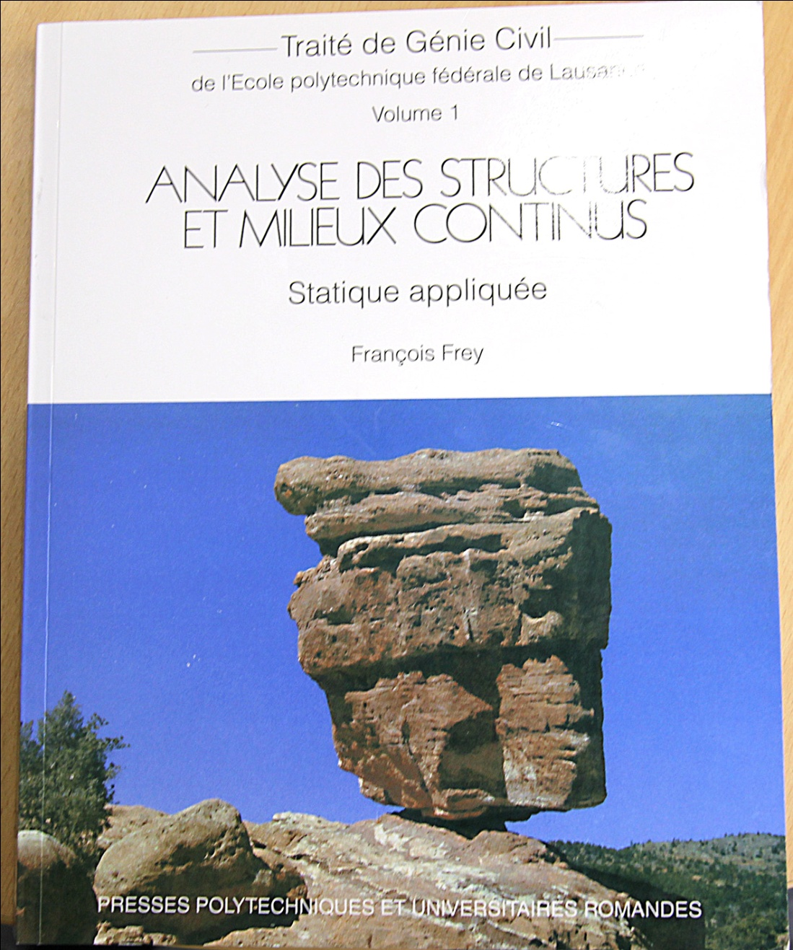
Documentation
Livre : « Statique appliquée (TGC Volume 1) – Analyse des structures et milieux continus » de François Frey

Slide 10
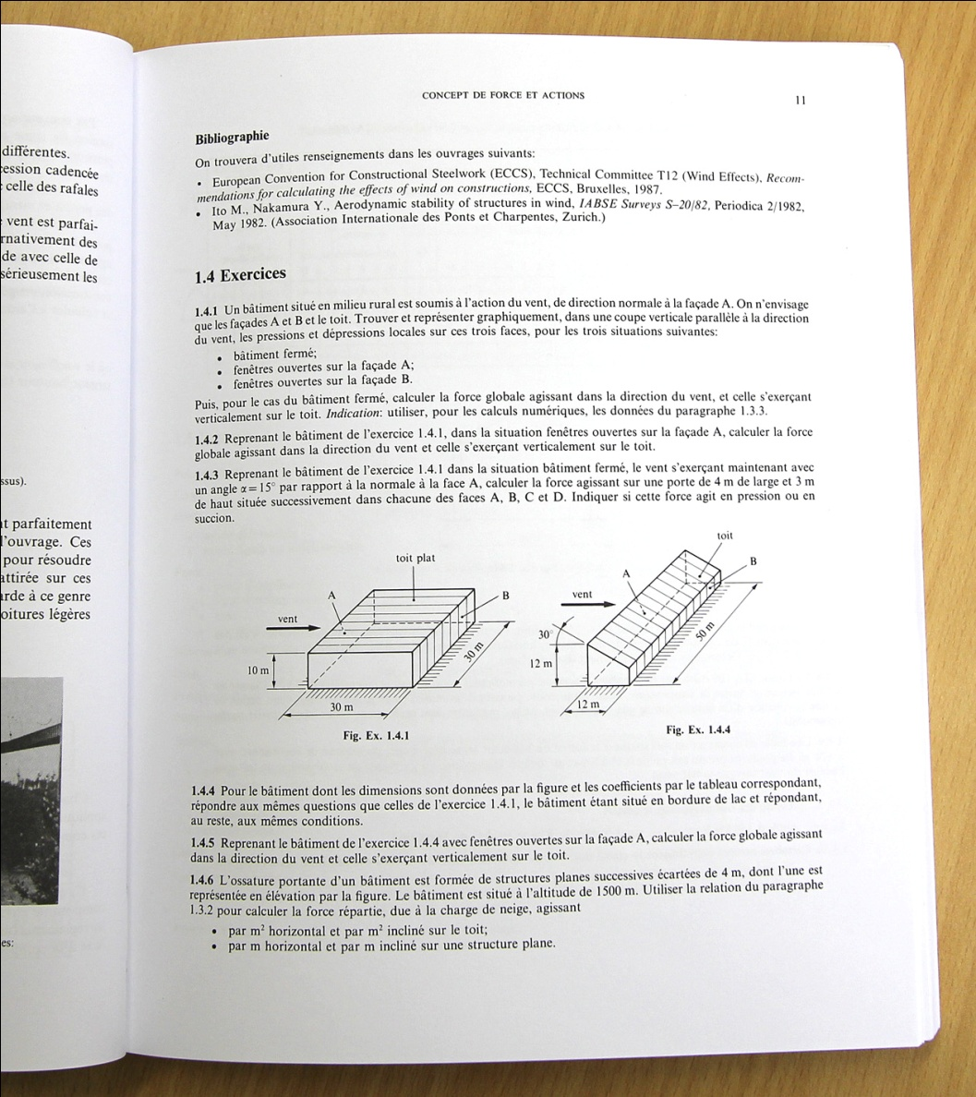
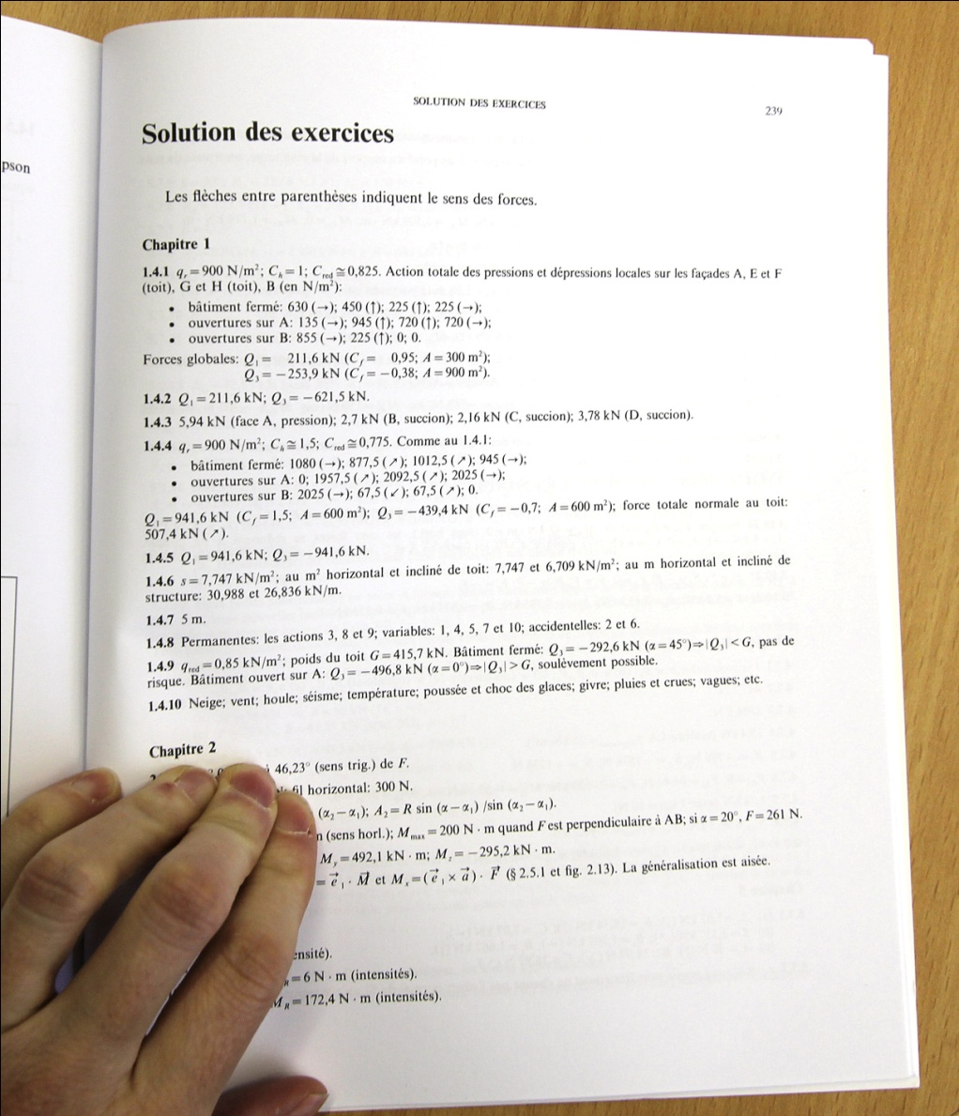
Exercices
Vous trouvez les pages scannées avec les exercices et leur solutions sur moodle.

Slide 11
Examens
Examens pendant le semestre
1er «examen»: facultatif, ne compte pas, durée 1h
2ème «examen»: obligatoire, compte 25% vers la note finale, durée 1h
Examen pendant la session d’examens
Obligatoire
Durée: 3 h
Ressources
Tous les examens sont des épreuves à livre fermé mais des formulaires manuscrits sont permis :
Pour le 1er examen : 1 page
Pour le 2ème examen : 2 pages (1 page recto-verso)
Pour l’examen final : 2 pages
Des formulaires photocopiés ou imprimés ne sont pas permis
Calculatrice non-programmée

Slide 12
Le secret de la réussite pour ce cours
Suivre activement le cours (prendre des notes, demander des questions, répondre aux questions, résoudre les exercices);
Faire les exercices chaque semaine (la première tentative sans regarder la solution);
Ecrire les solutions des exercices avec soin pour faciliter la répétition avant les examens;
Préparer soigneusement les formulaires, vous en bénéficierez pendant toutes vos études.

Slide 13
Forces et moments
Statique I
Earthquake Engineering and Structural Dynamics Laboratory
Prof. Katrin Beyer

Slide 14
Objectif du cours
A la fin de ce cours, vous saurez:
Comment sont caractérisés une force et un moment
Comment calculer le moment provoqué par une force autour d’un axe
Ce qu’est l’équivalence statique
Remplacer une force répartie par une force concentrée tel que la force concentrée est statiquement équivalente à la force répartie

Slide 15
Contenu du cours
Forces
Caractéristiques d’une force
Association force-translation
Notation des forces dans la statique appliquée
Forces réparties sur des lignes
Moments de forces
Le moment d’un couple
Association moment-rotation
Le moment d’un force par rapport à un axe (cas plan/cas 3D)
Le moment d’une force par rapport à un point
Notion d’ «équivalence statique»

Slide 16
Forces
Les caractéristiques d’une force sont:
Le point d’application
La ligne d’action ou le support)
Le sens
La grandeur ou l’intensité
La force a le caractère d’un vecteur:

Slide 17
Force et translation
Une force est associée a une translation (même si la translation ne se produit pas).
Une force provoque un changement
De la vitesse de la translation du solide
De la direction du mouvement du solide

Slide 18
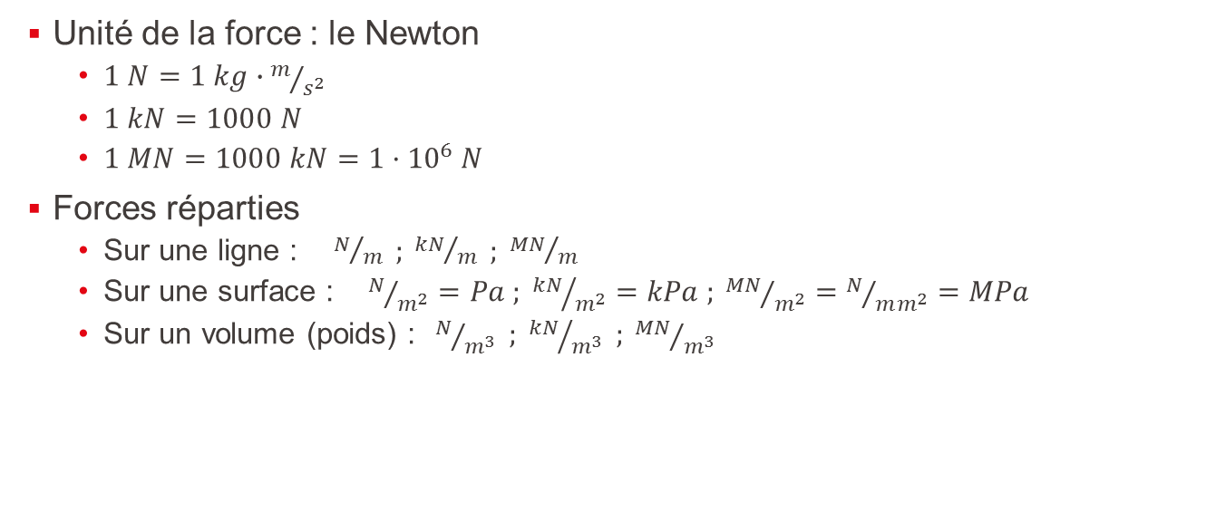
Unités d’une force
Unité de la force : le Newton
$1 N=1 kg∙m/{s^{2}}$
$1 kN=1000 N$
$1 MN=1000 kN=1·{10}^{6} N$
Forces réparties
Sur une ligne : $N/m ; {kN}/m ; {MN}/m$
Sur une surface : $N/{m^{2}}=Pa ; {kN}/{m^{2}}=kPa ; {MN}/{m^{2}}=N/{mm^{2}}=MPa$
Sur un volume (poids) : $N/{m^{3}} ; {kN}/{m^{3}} ; {MN}/{m^{3}}$

Slide 19
Forces dans la statique appliquée
Convention dans la statique appliquée
Lettre majuscule pour une force concentrée
Lettre minuscule pour une force distribuée
y
 | Vecteur | Intensité | Composante (Intensité + Signe)
x
F
Q

Slide 20

Résultante de forces
Trouver la résultante R des deux forces F₁ et F₂
F₁
y
F₂
x
1 kN
1 kN

Slide 21

Equivalence statique
Définition d’ «équivalence statique»
Deux groupes des forces sont statiquement équivalents s’ils ont le même effet global sur un solide du point de vue de la statique et en particulier de l’équilibre
Exemple: principe du parallélogramme
Le principe du parallélogramme s’applique tant aux forces qu’aux moments
Statiquement équivalent à
( )
y
y
x
x
1kN
1kN

Slide 22


Les moments des forces

Slide 23
Moment et rotation
Un moment est associé à une rotation (même si la rotation ne se produit pas)
Un moment provoque un changement
De la vitesse de rotation du solide
De l’orientation de l’axe de rotation du solide

Slide 24
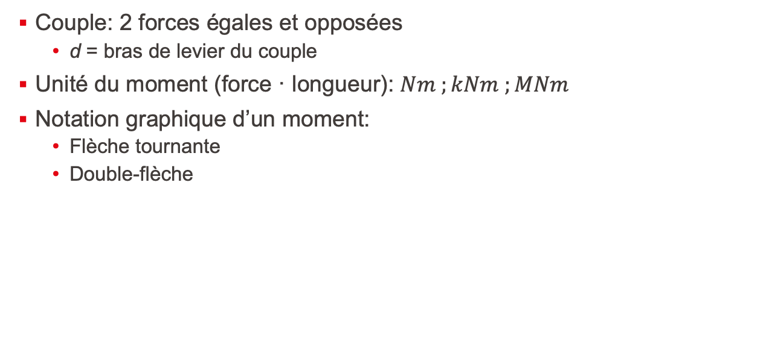
Le moment d’un couple
Couple: 2 forces égales et opposées
d = bras de levier du couple
Unité du moment (force · longueur): $Nm ;kNm ;MNm$
Notation graphique d’un moment:
Flèche tournante
Double-flèche
d
F
Statiquement équivalent à
F

Slide 25
Exemple
Groupes de forces statiquement équivalents
F
F
d

Slide 26
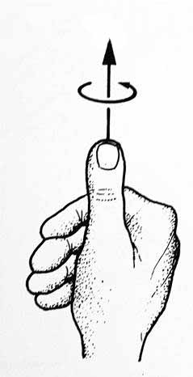
Signe d’un moment
Le moment est positif autour de l’axe z, si le moment tourne dans la même direction que les quatre doigts quand la pouce pointe dans la direction positive de l’axe z.
Le moment est négatif autour de l’axe z, si le moment tourne dans la même direction que les quatre doigts quand la pouce pointe dans la direction négative de l’axe z.
y
y
O
O
z
x
z
x
M
M
M > 0

Slide 27
Moment d’une force par rapport à un axe
Le cas plan
Via les composantes
Via la résultante
y
F_{y}
y
x
F_{x}
F
y
O
x
O, z
x
z
d

Slide 28
Exemple
Calculer le moment M_{Oz} des 3 forces par rapport à l’axe z
y
1kN
3kN
4kN
O, z
x
1m et 1kN

Slide 29
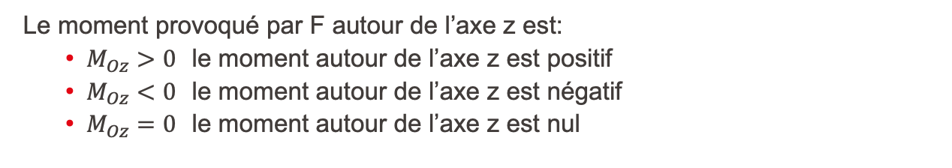
Le moment provoqué par F autour de l’axe z est:
$M_{Oz}>0$ le moment autour de l’axe z est positif
$M_{Oz}<0$ le moment autour de l’axe z est négatif
$M_{Oz}=0$ le moment autour de l’axe z est nul
y
F
z
y
O
x
z
F
y
x
F
O
x
z
F
z
y
y
F
x
O
x
z

Slide 30
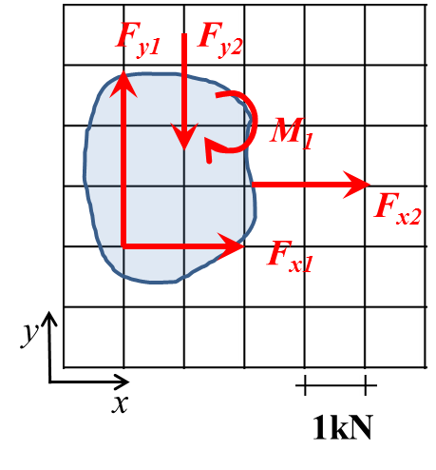
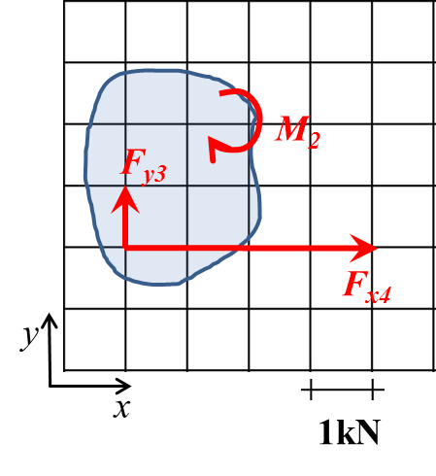
Equivalence statique
*
*
G1
Statiquement équivalent à
G2
En termes mathématiques, 2 groupes de forces G1 et G2 sont statiquement équivalents si :
(cas plan : toutes les forces agissent dans le plan x-y)

Slide 31
Charge uniforme/uniformément répartie
Remplacer q(x)=q₀ par une force concentrée statiquement équivalente à q(x)
q₀
y
O
x
L

Slide 32
Charge triangulaire
Remplacer q(x) par une force concentrée statiquement équivalente à q(x)
q₀
y
O
x
L

Slide 33
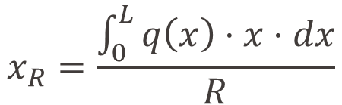
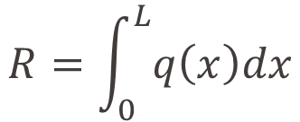

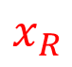
Forces réparties sur une ligne
Remplacer q(x) par une seule force statiquement équivalente à q(x)
y
$$R=\int_{0}^{L}{q\left(x\right)dx}$$
O
x
$$x_{R}=\frac{\int_{0}^{L}{q\left(x\right)⋅x⋅dx}}{R}$$
L
$$x_{R}$$
$$R$$

Slide 34
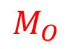

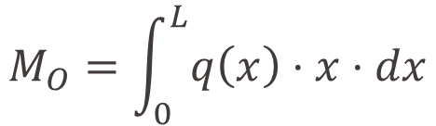
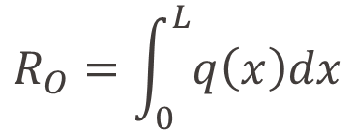
Forces réparties sur une ligne
Remplacer q(x) par une force en O et un moment en O qui sont statiquement équivalents à q(x)
y
$$R_{O}=\int_{0}^{L}{q\left(x\right)dx}$$
O
x
$$M_{O}=\int_{0}^{L}{q\left(x\right)⋅x⋅dx}$$
L
$$R_{O}$$
$$M_{O}$$

Slide 35
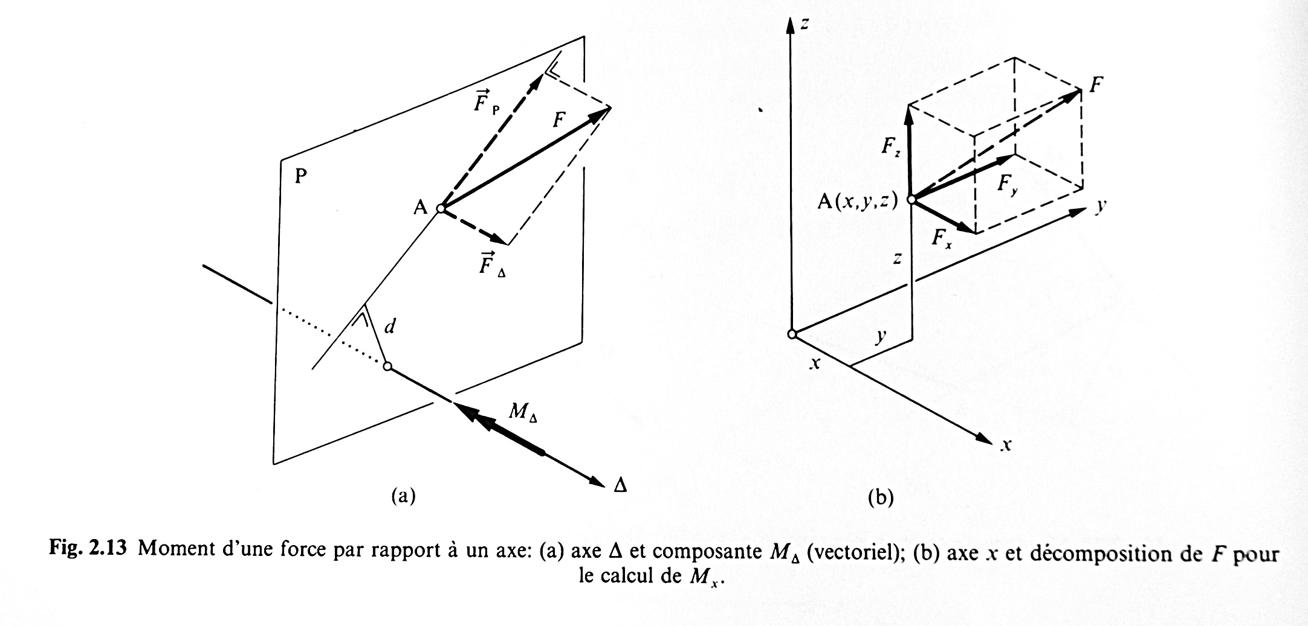
Le cas 3D
Composantes cartésiennes d’une force:

Slide 36
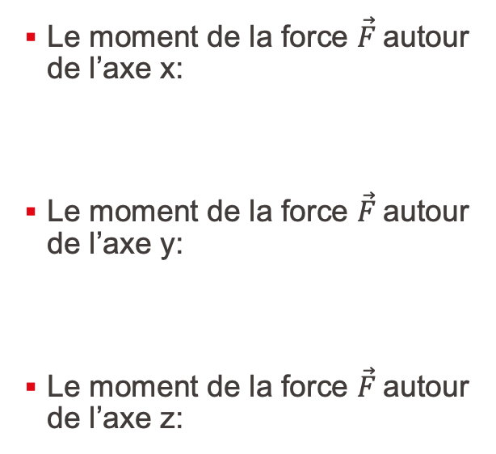
Moments autour des axes x, y, z
Le moment de la force $\vec{F}$autour de l’axe x:
Le moment de la force $\vec{F}$autour de l’axe y:
Le moment de la force $\vec{F}$autour de l’axe z:
M
Règle de la main droite

Slide 37
Moment nul
Le moment d’une force par rapport à un axe est nul si la force et l’axe sont coplanaires, soit:
Si la ligne d’action de la force coupe l’axe
Si la ligne d’action de la force et l’axe sont parallèles.

Slide 38
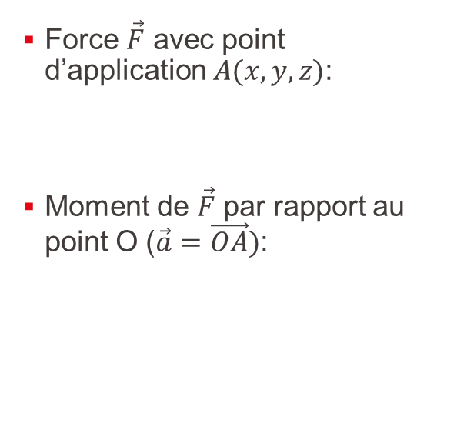
Moment d’une force par rapport à un point
Force $\vec{F}$ avec point d’application $A(x, y, z)$:
Moment de $\vec{F}$ par rapport au point O ($\vec{a}=\vec{OA})$:

Slide 39
Important
Le moment par rapport à un axe a le caractère d’une composante
Le moment par rapport à un point a le caractère d’un vecteur. Les composantes de ce vecteur correspondent aux moments autour des axes

Slide 40
Chapitres à étudier dans le TGC 1
Chapitre 1: Concept de force et actions 1.1 à 1.5
répétitions du cours Structures I
Chapitre 2: Forces, moments et principes 2.1, 2.2, 2.4, 2.5 et 2.6

Slide 41
Références
Références des illustrations par ordre d’apparition
[1] Rainbow Bridge © Ad Meskens, CC BY-SA 3.0
[2] Grue portique © Dkzavod, CC BY-SA 4.0
[3] Platforme Sleipner A © Aftenposten, CC BY-NC-SA 4.0
[4] Volant © Alessandro Suraci, CC BY 3.0
[5] Tire-bouchon © Slicon, CC BY 3.0
[6] Règle de la main droite: Frey, François. Statique appliquée (TGC volume 1) – Analyse des structures et milieux continus. EPFL Press, 2005.
[7] Composantes d’une force dans l’espace: Frey, François. Statique appliquée (TGC volume 1) – Analyse des structures et milieux continus. EPFL Press, 2005.
[8] Icone exercices: Figure © Dukesy68, CC BY-SA 4.0 ; Pont du Golden Gate, CC0 1.0

Slide 42
F_{y1}
F_{y2}
M₁
M₂
F_{y3}
F_{x2}
F_{x1}
F_{x4}
y
y
x
x
1 kN
1 kN

Slide 43
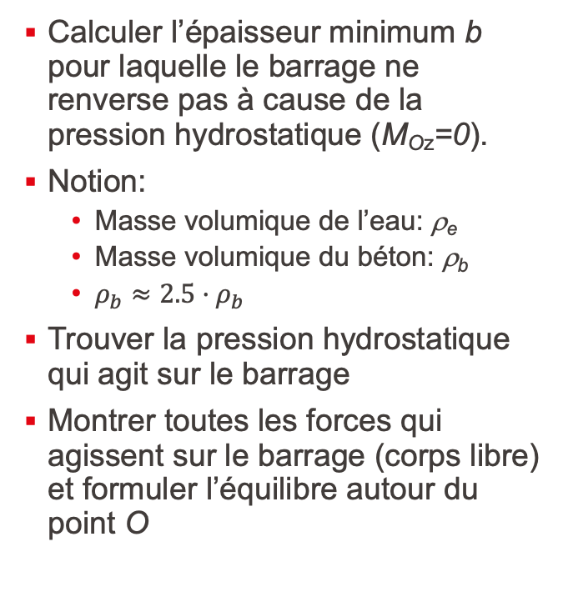
Exemple: Barrage poids
Calculer l’épaisseur minimum b pour laquelle le barrage ne renverse pas à cause de la pression hydrostatique (M_{Oz}=0).
Notion:
Masse volumique de l’eau: ρ_{e}
Masse volumique du béton: ρ_{b}
$ρ_{b}≈2.5·ρ_{b}$
Trouver la pression hydrostatique qui agit sur le barrage
Montrer toutes les forces qui agissent sur le barrage (corps libre) et formuler l’équilibre autour du point O
h
y
b
O, z
x

Slide 44
Exemple: Barrage poids Pression hydrostatique
h
y
b
O, z
x

Slide 45
Exemple: Barrage poids
h
y
b
O, z
x

Slide 46
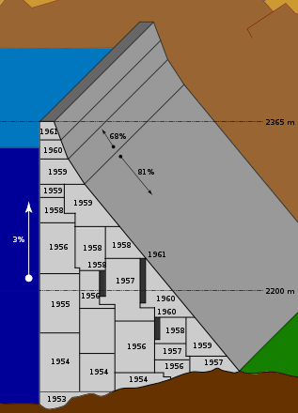
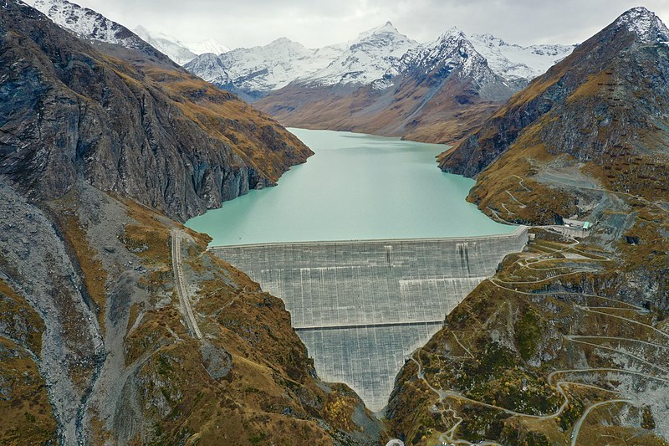
Barrage de la Grande Dixence
Le calcul presenté est fortement simplifié
pour le dimensionnement correct d‘un barrage: cours «Ouvrages hydrauliques» (semester 6)
H = 285 m
B = 200 m
B ≈ 0.7 H

Slide 47
Références
Références des illustrations par ordre d’apparition
[8] Construction Grande Dixence © Nanoxyde, CC BY-SA 3.0
[9] Barrage de la Grande-Dixence © Jérémy Toma, CC BY-SA 4.0

